Slide 1
标准化业务受理操作指导手册
历史记录查询专区
IT系统部
2019年5月

Slide 2
CONTENTS 目录
1
功能简介
2
菜单路径
3
具体操作

Slide 3
1、功能简介
历史记录查询专区包括短信记录查询、历史记录查询。
短信记录查询：短信记录可按时间、短信类型、上下行类型、快捷按钮等查询；可进行信息补发操作；
历史记录查询：可按时间、业务类型名称、快捷按钮等进行查询；查询结果列表点击某一条数据可以展示详细信息；

Slide 4
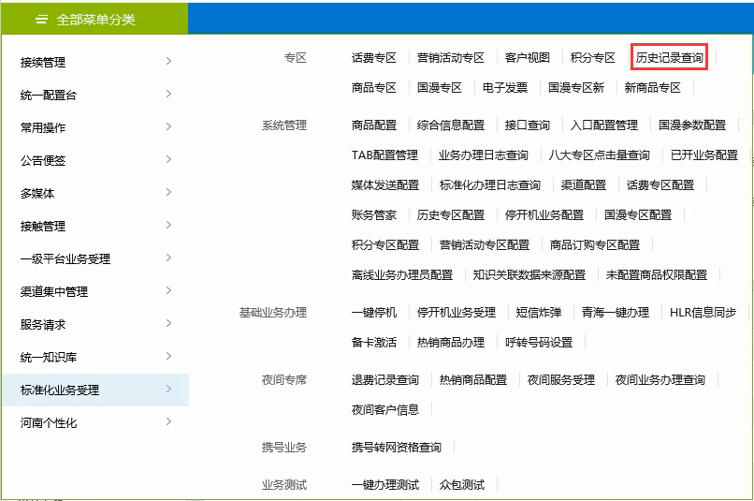
2、菜单路径
菜单路径：标准化业务受理-专区-历史记录查询

Slide 5
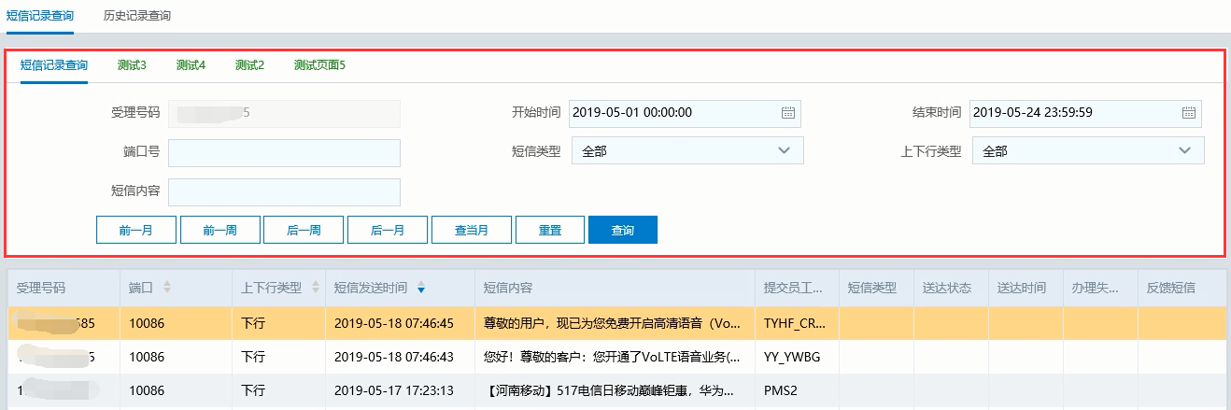
3、具体操作-短信记录查询
查询区域介绍：页面自动带入当前的受理号码，点击查询按钮可对短信进行查询；
开始时间、结束时间可以手动设置；端口号、短信内容可以进行编辑；
短信类型、上下行类型可点击向下箭头进行选择条件；
前一月、前一周、后一周、后一月、查当月按钮可以设置开始时间和结束时间；
点击重置按钮可以重置所有查询条件；

Slide 6
3、具体操作-短信记录查询
查询结果及详情介绍：
1、【短信内容】和【反馈短信】字段，鼠标悬浮在上面可以展示短信详情；
2、字段内容多时，可移动横向滚动条查看信息；
3、点击某条信息则可在下方显示短信详情；
4、在信息主题中，中间增加分割线，上方显示短信内容，下方显示反馈短信；
5、短信详情右侧‘向上箭头’、‘向下箭头’，点击后短信详情相应展示上一条或下一条的短信详情，当前为最后一条时，‘向下箭头’置灰不可点击；当前为第一条时，‘向上箭头’置灰不可点击；
6、点击【信息补发】按钮，可对当前行的短信进行补发，弹出二次确认框，提示坐席是否要下发短信；按钮进行10秒倒计时，该条短信10秒内不可再次发送；

Slide 7
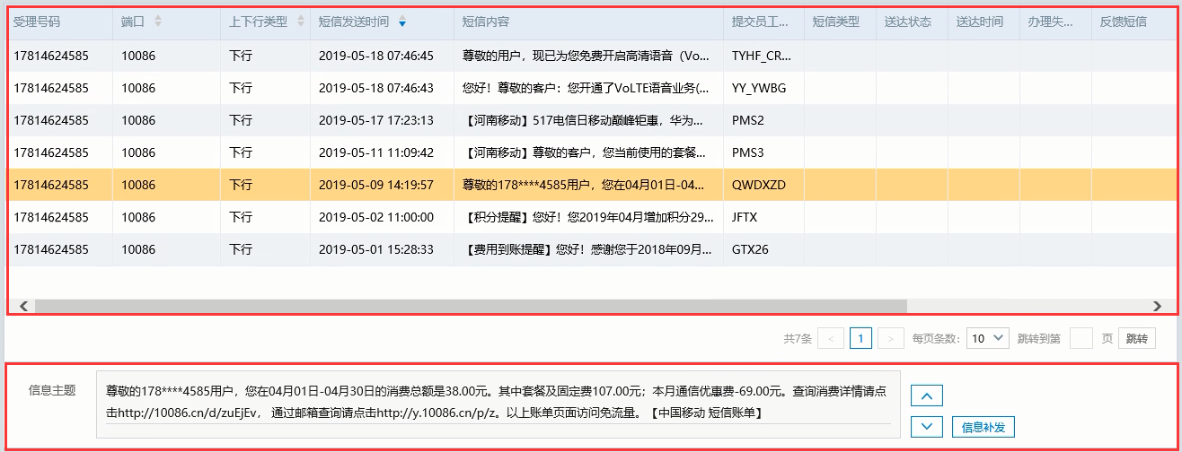
3、具体操作-短信记录查询
短信记录查询的查询结果及详情页面如下：

Slide 8
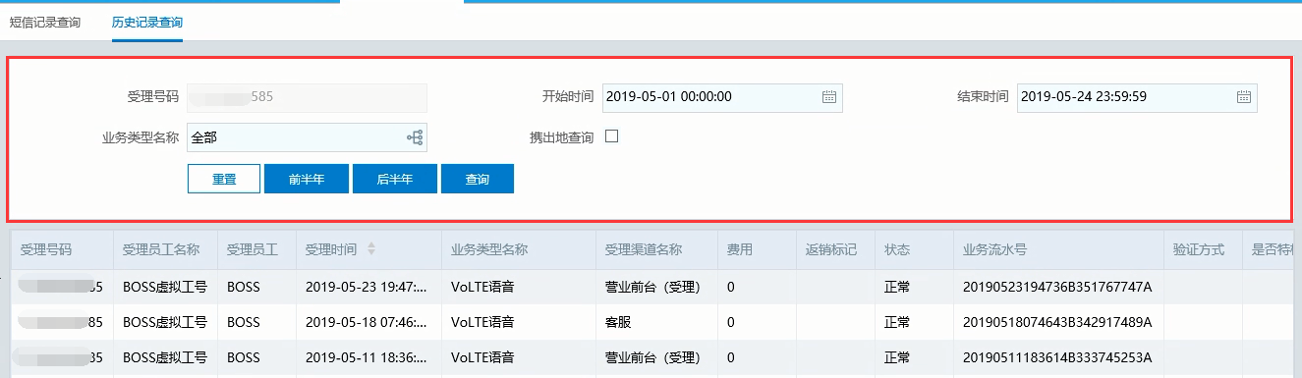
3、具体操作-历史记录查询
查询区域介绍：页面自动带入当前的受理号码，点击查询按钮可进行查询；
开始时间、结束时间可以手动设置；
对业务类型名称点击其右侧标志可进行选择；
对携出地查询进行勾选；
前半年、后半年按钮可以设置开始时间和结束时间；
点击重置，可将查询条件恢复到页面初始态；

Slide 9
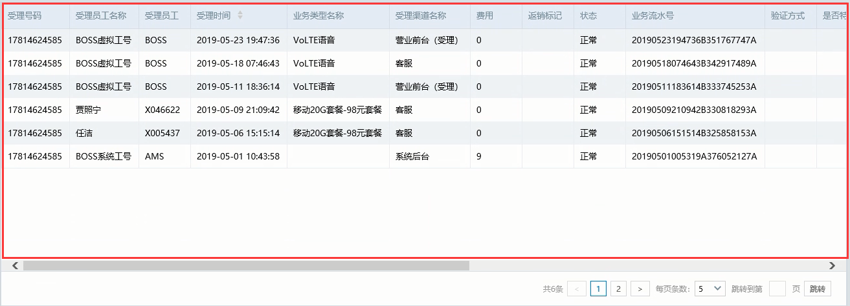
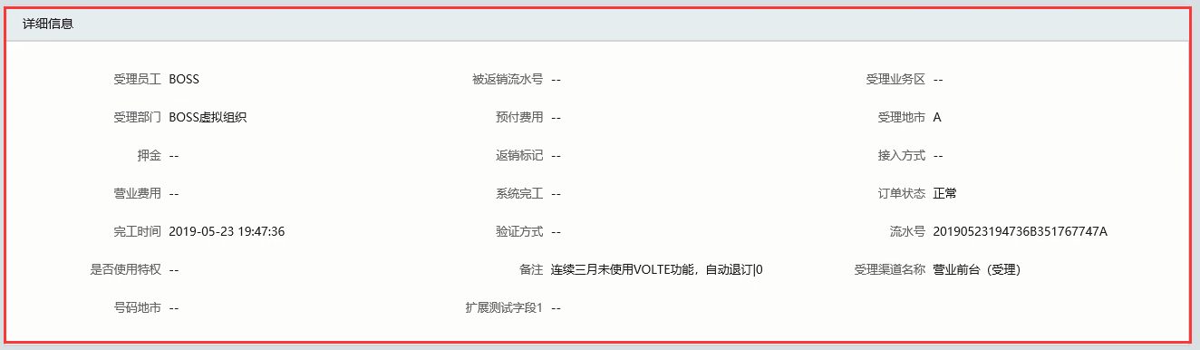
3、具体操作-历史记录查询
查询结果及详细信息介绍： 1、点击按钮【查询】，在结果列表展示满足条件的数据，同时在下放的【详细信息】区域显示第一条信息；
2、点击结果列表的某条数据，则在【详细信息】区域显示此条信息；
3、双击某条数据，弹出业务详情弹框，展示对应的商品变更明细和费用明细列表；

Slide 10
谢谢！

